Slide 1
MAVZU : TRIGONOMETRIK
FUNKSIYALARNI INTEGRALLASH

Slide 2

REJA
1. $\sin{nx ,\cos{mx}}$ funksiyalar integrallash
2. $\int{\sin^{p}}$x , $\int{\cos^{q}}$x ko’rinishidagi integrallar
3. $\int{R\left(\sin{x},\cos{x}\right)dx}$integralni hisoblash
4. Xulosa.

Slide 3
MA’RUZANING MAZMUNI
Trigonometrik funksiyalar qatnashgan xar qanday funksiyalarni xam integrallab bo’lavermaydi, ba’zilarnigina integrallash mumkin . Shu sababli ushbu maruzada integrallash mumkin bo’lgan trigonometrik funksiyalarni ko’rib chiqamiz.

Slide 4

Blimlarni jonlantirish uchun savollar
Qnday funksiyalar uchun Eyler almashtirishlari qo’llanish mumkin.
Eylerning qanday almashtirishlarini bilasiz
Eyler almashtirishlarri natijasida qanday funksiya hosil bo’ladi.
$R\left(\sin{x},\cos{x}\right)$funksiya deganda qanday funksiya tushunasiz.
$R\left(\sin{x},\cos{x}\right)$ Funksiyalar integrallashda qanday almashtirishlarni bajarasiz.
$R\left(\sin{x},\cos{x}\right)$ funksiyani integrallashda universial almashtirish deganda qanday almashtirishni tushunasiz.

Slide 5
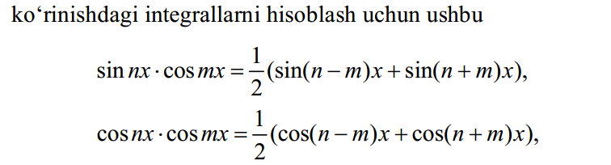
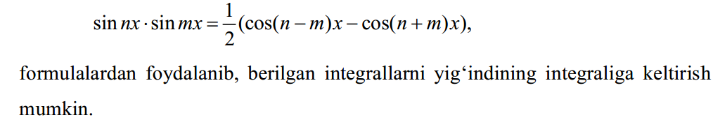

Slide 6

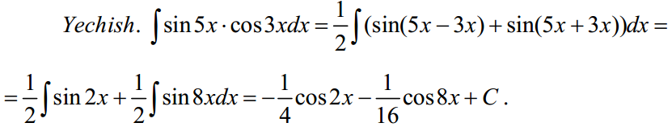

Slide 7
BBXB JADVALI
BILAMAN
BILISHNI XOXLAYMAN
BILIB OLDIM

Slide 8



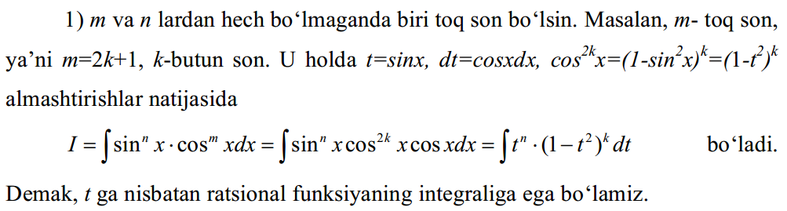

Slide 9
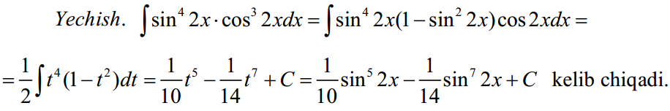

Slide 10
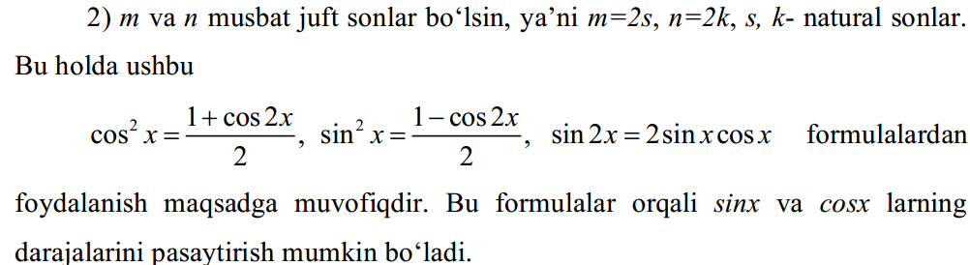

Slide 11

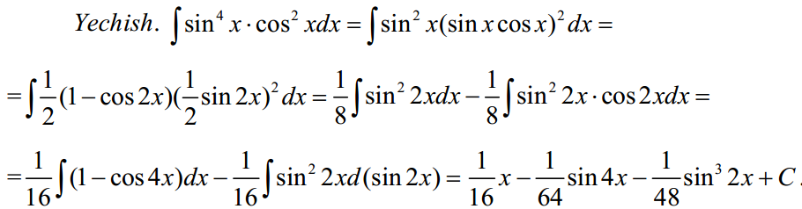

Slide 12
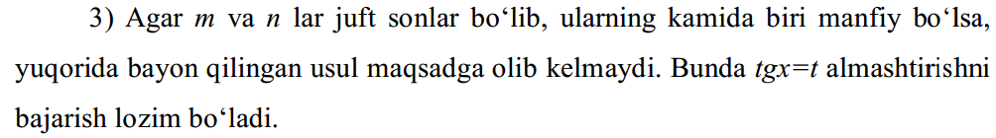

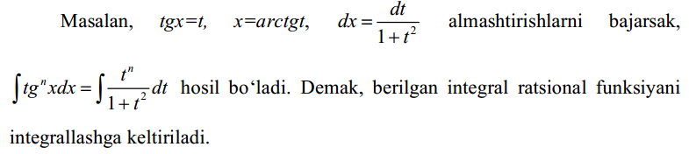

Slide 13
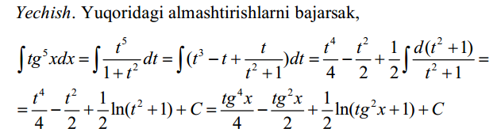

Slide 14



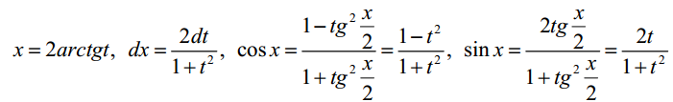

Slide 15

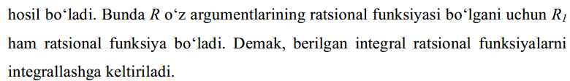

Slide 16




Slide 17


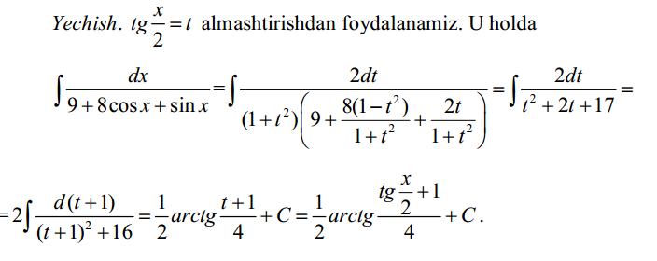

Slide 18
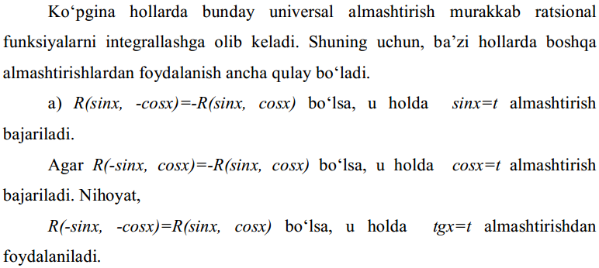

Slide 19


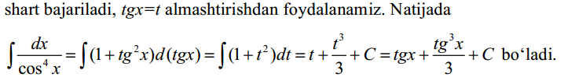

Slide 21
Foydalanilgan adabiyotlar
1. Toshmetov O’., Turgunbayev R., Saydamatov E., Madirimov M. Matematik analiz I-qism. T.: “Extremum-Press”, 2015. -283-288 b.
2. Claudia Canuto, Anita Tabacco Mathematical analysis. I. Springer-Verlag. Italia, Milan. 2008.- 306-313p.
3. Xudayberganov G., Vorisov A., Mansurov X., Shoimqulov B. Matematik analizdan ma’ruzalar. I T.:«Voris-nashriyot». 2010 y. 200-203 b.

Slide 22
E’TIBORINGIZ
UCHUN RAHMAT !

